Slide 1
Distribuzione dell’acqua

Slide 2
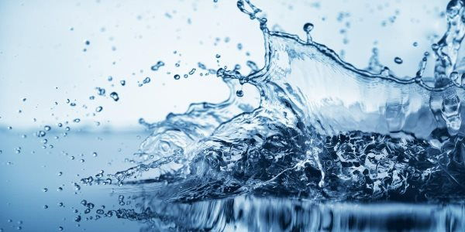
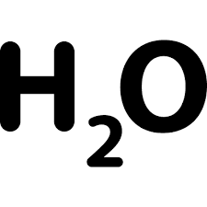
Cos’è l’acqua?
L’acqua è un liquido diverso da ogni altro presente sulla terra. È una sostanza vitale senza la quale gli organismi viventi (incluso l’uomo) non potrebbero vivere. Quest’ ultima è formata da particelle che si attraggono reciprocamente formando così tensione superficiale. Viene indicata con il simbolo

Slide 3
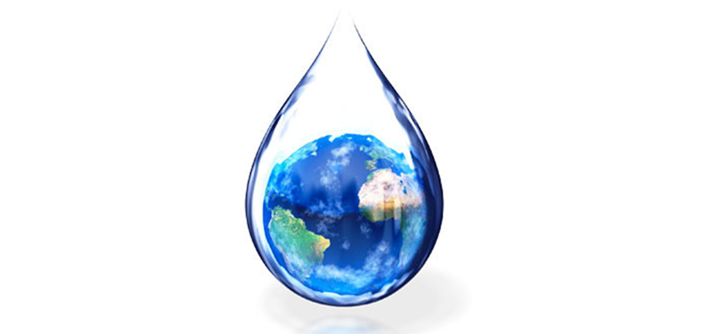
L’acqua sulla terra
Senza l’acqua la terra non potrebbe ospitare la vita, in cui ebbe origine, miliardi di anni fa. In assenza di acqua come possiamo vedere nei deserti, anche i ghiacciai come l’Antartide e le più fredde cime montuose che essendo prive di acqua allo stato liquido sono le zone meno ospitali della terra. Nonostante questo la terra è l’unico pianeta del sistema solare a possedere acqua in grande abbondanza.

Slide 4
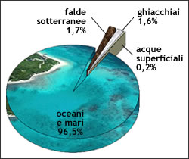
L’idrosfera
L’acqua presente sulla terra detta anche idrosfera costituisce il 71% del pianeta di cui il 97% è contenuto nei mari e negli oceani, che si estendono su circa ¾ della superficie terrestre. Gli oceani sono tre e le loro acque si trovano per la maggior parte, nell’emisfero meridionale. L’idrosfera occupa un volume enorme, un miliardo e mezzo di chilometri cubi. Tutte le acque del pianeta, degli oceani, dei fiumi, del sottosuolo e dell'atmosfera, sono connesse tra loro.

Slide 5
Divisione delle acque
1,6% è situato nelle calotte polari e nei ghiacciai
1,7% falde acquifere e sotterranee e nell’atmosfera
96,5% è presente negli oceani e nei mari
0,2% acque superficiali

Slide 6
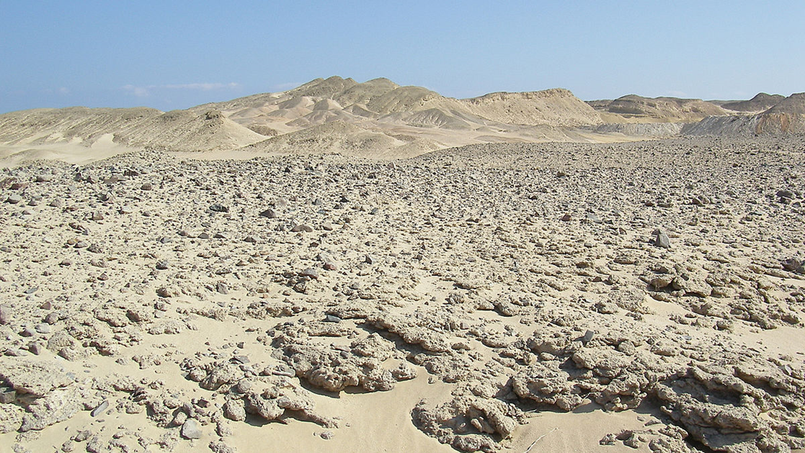
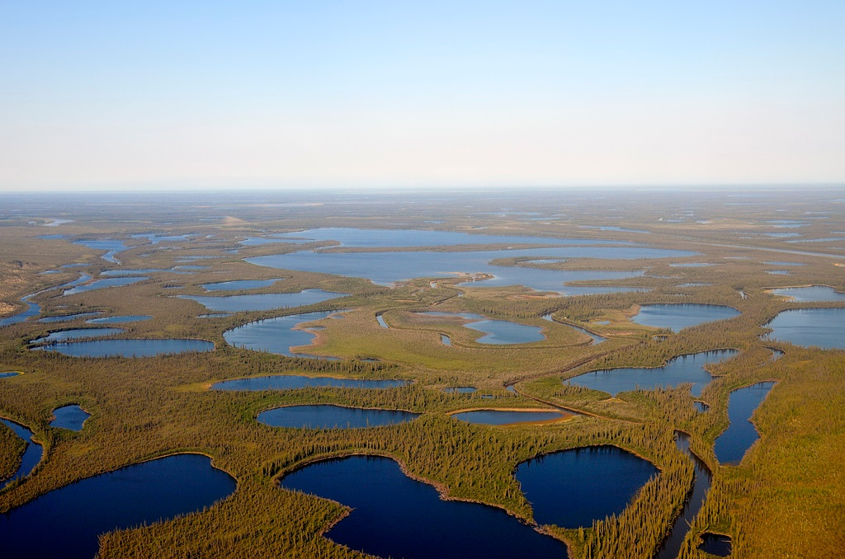
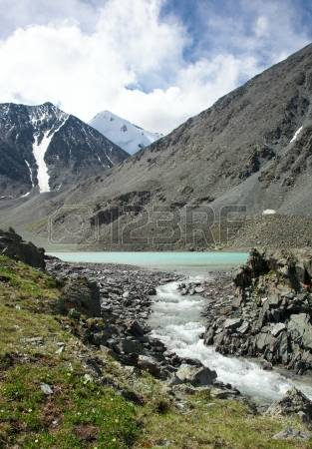
Zone areiche, endoreiche ed esoreiche
Troviamo, quindi, regioni prive di corsi d’acqua, che sono dette areiche, caratterizzate da un clima arido e da rare piogge e brevi, che formano corsi d’acqua con una veloce evaporazione.
Nelle regioni endoreiche i corsi d’acqua, invece, sono presenti ma non raggiungono il mare ma sfociano in laghi privi di emissari.
Le zone in cui il corso dei fiumi arriva sino al mare sono dette esoreiche, qui troviamo i fiumi più lunghi e più ricchi d’acqua con una portata costante. Di solito questi hanno origine sulle catene montuose dai ghiacciai permanenti, oppure scorrono nelle regioni equatoriali, dove la piovosità è abbonante e uniforme.

Slide 7
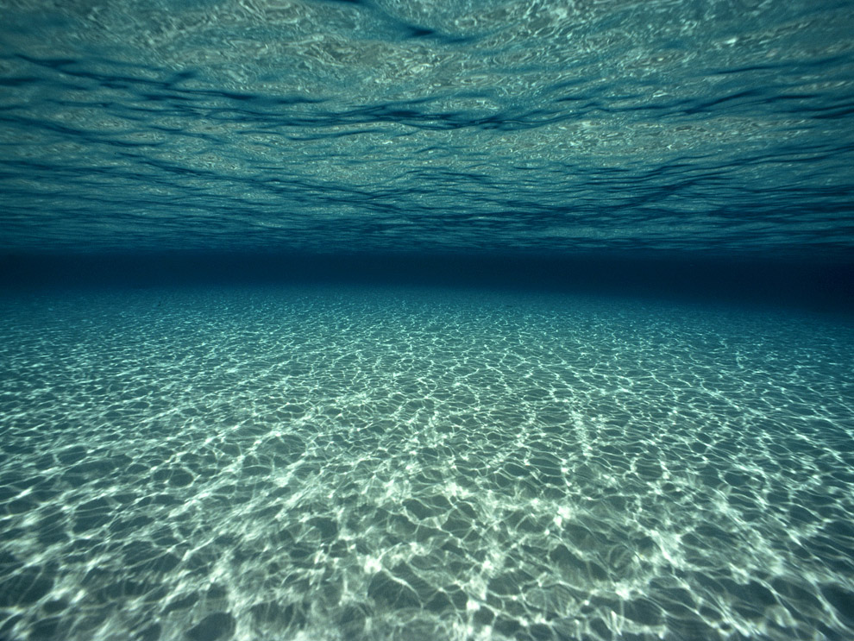
Presenza di acqua negli oceani e mari
L’oceano più esteso è il Pacifico che occupa più di 1/3 della superficie terrestre e anche il più profondo; si estende fra il continente americano, Asia e Australia. Il secondo per dimensioni è l’Oceano Atlantico che comprende anche il Mar Glaciale Artico, il Mar Mediterraneo e il Mar Delle Antille. Infine il più piccolo, ma non meno importante, l’Oceano Indiano. Senza gli oceani la vita sul nostro pianeta non potrebbe esistere, essi, infatti, costituiscono la principale riserva di cibo, energia e minerali, inoltre esercitano un' azione stabilizzatrice sul clima, infatti, le correnti calde trasportano il calore dai tropici ai poli, mentre le correnti fredde seguono il percorso inverso. Grazie a quest’azione gli oceani regolano le temperature della terra.

Slide 8
L’acqua come risorsa

Slide 9
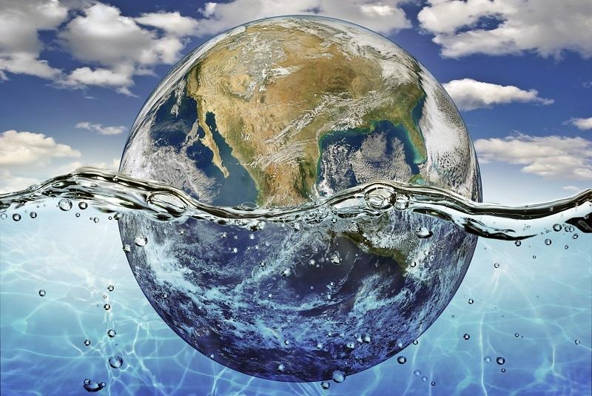
L’acqua come risorsa
Tra tutte le risorse naturali, l’acqua è la più importante: senz’acqua non c’è via. Un uomo ha bisogno di consumare in media 1,5 litri di acqua al giorno per sopravvivere. Inoltre l’acqua è molto utile nella vita quotidiana. All’acqua non si può rinunciare. Ma la maggior parte dell’acqua sul pianeta è troppo salata per essere usata. L’acqua dolce è per lo più presente nei ghiacciai e nelle falde acquifere ma esse sono difficilmente raggiungibili.

Slide 10
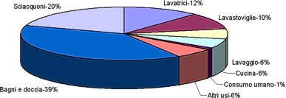
A cosa serve l’acqua
Serve per bere
Si utilizza per lavare stoviglie e panni sporchi
Per la pulizia del corpo
In agricoltura per irrigare il terreno
Nell’allevamento per dare da bere a bestiame
Nelle lavorazioni industriali, soprattutto per raffreddare le attrezzature
Nella produzione di energia
Bere e cucinare

Slide 11
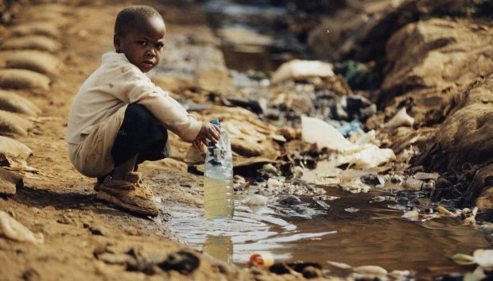
La ripartizione dell’acqua nel mondo
Un miliardo e mezzo di persone nel mondo non ha accesso all’acqua potabile, questo perché non è equamente distribuita sul pianeta. Numerose aree del mondo soffrono di stress idrico, che è una situazione di grave carenza dell’acqua. Si tratta di regioni dal clima arido, precipitazioni scarse e non c’è disponibilità sufficiente di acqua. Ciò non dipende solo dal clima, ma anche dalle disponibilità economiche dei vari paesi

Slide 12
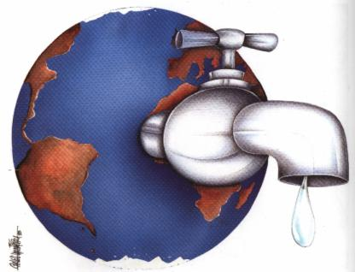
Aumento consumi
A causa della crescita della popolazione e dello sviluppo dell’agricoltura e dell’industria, dall’inizio del Novecento il consumo di acqua è aumentato di circa sette volte. Con i consumi sono aumentati anche i livelli di inquinamento delle acque nel mondo. Questo bene naturale è gravemente in pericolo, poiché rischia di contaminarsi e di non essere sufficiente per soddisfare i bisogni di tutti. Uno dei casi più allarmanti si verifica a Sana’a, capitale dello Yemen. Per il futuro è necessario elaborare soluzioni che consentono di ridurre gli sprechi e l’inquinamento

Slide 13
Realizzato da:
Miriam Di Cesare
Andrea Di Norscia
Giuseppe Giuliani
Luigi Ballone
Francesco Villano
Antonio franceschini

